Slide 1

Советы абитуриенту в подготовке к ЦТ по русскому и белорусскому языкам

Slide 2

Советы абитуриенту для подготовки к ЦТ по русскому и белорусскому языкам
1.Тренируйтесь!
Перед официальным соревнованием, ЦТ, следует выполнять как можно больше опубликованных тестов просто ради тренировки.
2. Торопитесь!
Тренируйтесь с секундомером в руках. Засекайте время выполнения теста, ограничивайте его.
3. Пробуйте!
В тренировках применяйте правильную тактику, т.е. следуйте рекомендациям.
4. Пропускайте!
Надо научиться пропускать трудные и непонятные задания. Помните: в тесте всегда найдутся такие задания, с которыми вы обязательно справитесь, глупо недобрать очков только потому, что вы не добрались до «своих» заданий, застряв на тех, учебный материал которых вам не известен или плохо изучен.
5.Исключайте!
Многие задания можно быстрее решить, если не искать сразу правильный ответ, а последовательно исключать те, которые явно не подходят. Метод исключения позволяет концентрировать внимание всего на одном-двух признаках (а это легко), а не сразу на пяти-семи (что гораздо труднее).

Slide 3

6. Сокращайте выбор!
Если несколько ответов (1-2) из четырёх или пяти вариантов кажутся вам совершенно неподходящими, а остальные – подходящими с равной вероятностью, то в этом случае, старайтесь выбрать ответ из остальных.
7. Думайте только о текущем задании!
Когда вы видите новое задание (вопрос), забывайте всё, что было в предыдущем. Как правило, задания в тестах не связаны друг с другом, поэтому знания, которые вы применили в одном (уже решённом вами), как правило, не помогают, а только мешают сконцентрироваться и правильно решить другое задание.
8. Читайте задание до конца!
Спешка не должна приводить к тому, что вы будете стараться понять условия задания по «первым словам» и достраивать концовки в своём воображении. Это верный способ совершить досадные ошибки (в самых лёгких вопросах).
9. Не огорчайтесь!
Даже если вам кажется, что вы допустили слишком много ошибок и просто завалили тест, помните, что очень часто такое ощущение ложно: при сравнении ваших результатов с остальными может выясниться, что другие допустили ещё больше ошибок. В итоге вы получите если не самый высокий тестовый балл, то вполне и вполне приличный.
10. Запланируйте два круга!
Спланируйте среднее время на каждое задание таким образом, чтобы за две трети (максимум три четверти) сеанса пройти все задания по «первому кругу». Тогда вы успеете набрать максимум очков на лёгких для вас заданиях, а потом сможете подумать и добрать что-то на трудных, которые вам вначале пришлось пропустить.

Slide 4
On-line тестирование
Тестирование
на бланке ответов
КОНСУЛЬТАТИВНО- РЕПЕТИЦИОННОЕ ТЕСТИРОВАНИЕ
Белорусский язык
Русский
язык

Slide 5

КОНСУЛЬТАТИВНО-РЕПЕТИЦИОННОЕ ТЕСТИРОВАНИЕ
3 этапа
Зачем нужно участвовать в РТ?
Основное значение репетиционного тестирования – приобретение опыта сдачи подобных тестов. Во-первых, вы познакомитесь с бланком ответов, научитесь правильно его заполнять. Во-вторых, испытаете на себе весь процесс прохождения ЦТ: регистрацию, допуск в аудиторию, рассадку по жребию, контроль самостоятельности вашей работы.
В-третьих, научитесь работать над тестом с ограничением во времени и сумеете оценить, повышается или понижается ваша индивидуальная скорость выполнения заданий в условиях сдачи теста. И, если нужно, поискать варианты «ускорения».

Slide 6
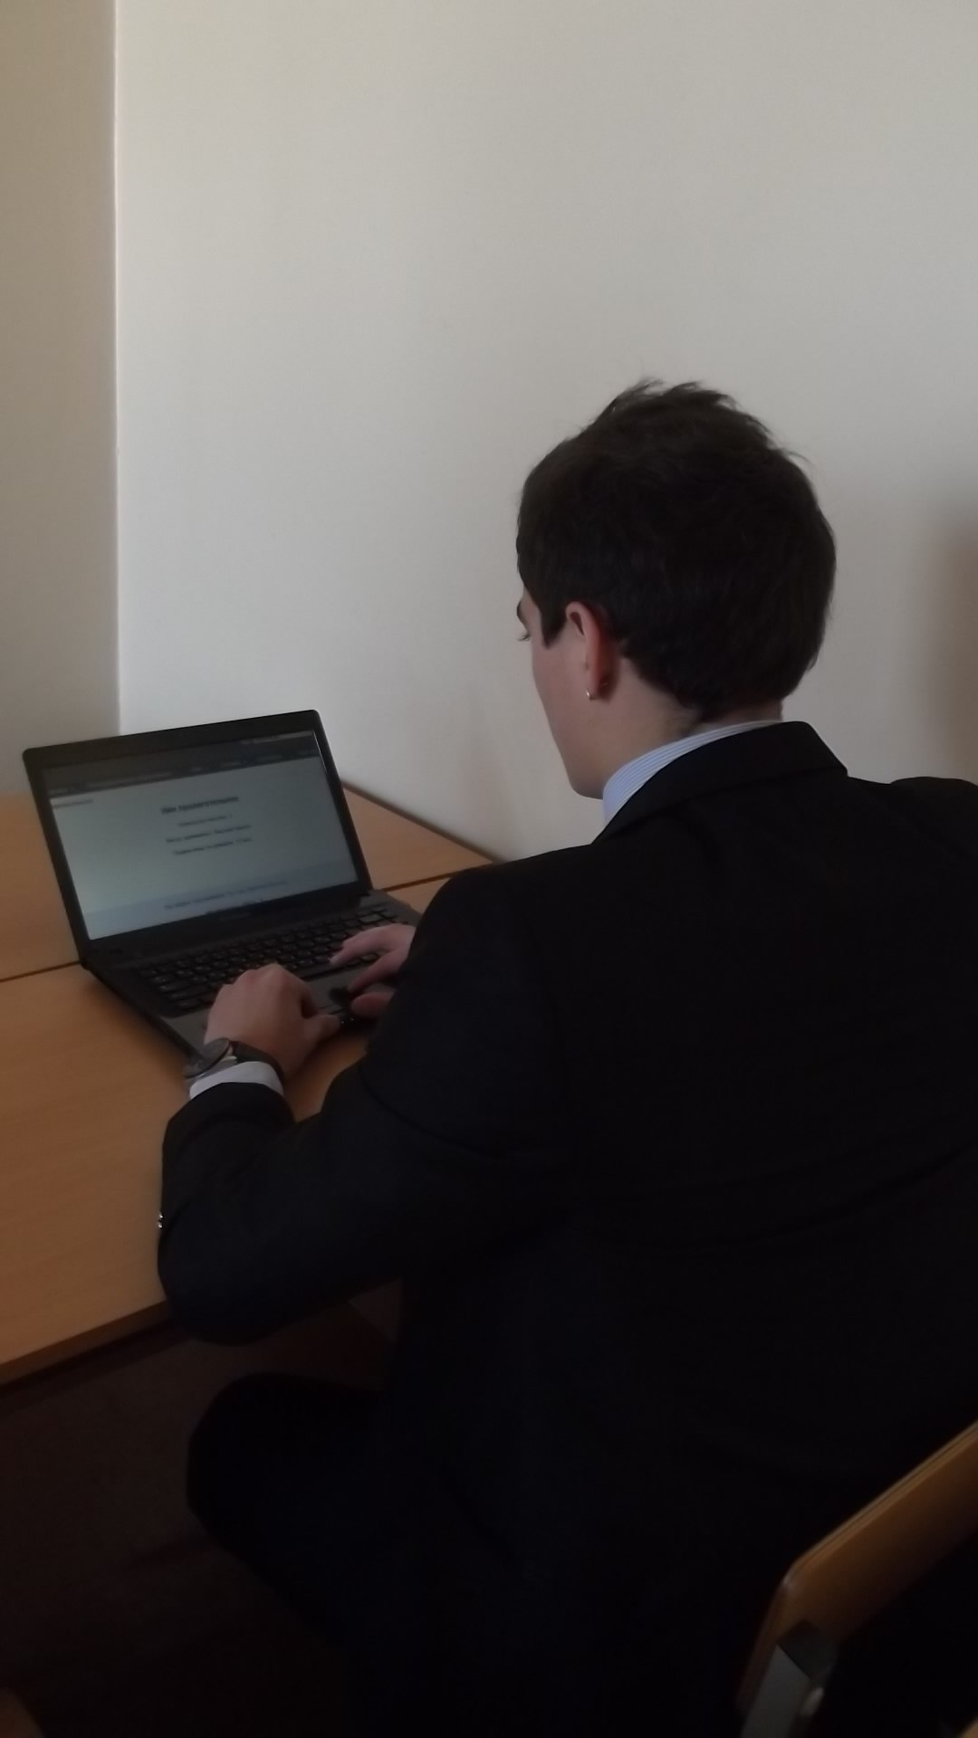
On-line тестирование в системе Moodle
приближено к ЦТ
включает основные и проблемные вопросы ЦТ
выполняется в сети Интернет
содержит презентацию с ответами и комментариями
даёт две попытки прохождения теста

Slide 7


НЕ ЗАБЫВАЙТЕ!!!
Прогулки на свежем воздухе – улучшают кровообращение головного мозга.
Во сне человек не запоминает, но и не забывает.

